Slide 1
Por Elen Daiane Pelissaro

Slide 2
ESTRUTURA DA APRESENTAÇÃO
Regimes de fluxo
Forma espectral do modelo de duas camadas
Equações do modelo específico
Soluções analíticas
Soluções numéricas
Vacilação assimétrica e simétrica
Considerações finais

Slide 3
REGIMES DE FLUXO
A atmosfera é irregular – repetições exatas, que seriam perfeitas de prever, não existem;

Slide 4
REGIMES DE FLUXO
A atmosfera é irregular – repetições exatas, que seriam perfeitas de prever, não existem;
Existe outros componentes periódicos na atmosfera além do ciclo diurno e anual? Se sim, estão muito bem escondidos;

Slide 5
REGIMES DE FLUXO
A atmosfera é irregular – repetições exatas, que seriam perfeitas de prever, não existem;
Existe outros componentes periódicos na atmosfera além do ciclo diurno e anual? Se sim, estão muito bem escondidos;
Alguns experimentos foram feitos em laboratórios para representar como os fluxos atmosféricos variam devido a forçante térmica, sem sucesso – Fultz et al. (1959);

Slide 6
REGIMES DE FLUXO
A atmosfera é irregular – repetições exatas, que seriam perfeitas de prever, não existem;
Existe outros componentes periódicos na atmosfera além do ciclo diurno e anual? Se sim, estão muito bem escondidos;
Alguns experimentos foram feitos em laboratórios para representar como os fluxos atmosféricos variam devido a forçante térmica, sem sucesso – Fultz et al. (1959);
Hide (1953), estudando o fluxo em uma região anular profunda, obteve ondas que sofreram mudanças periódicas regulares em sua forma, além de sua progressão. Ele chamou esse fenômeno de vacilação;

Slide 7
REGIMES DE FLUXO
A atmosfera é irregular – repetições exatas, que seriam perfeitas de prever, não existem;
Existe outros componentes periódicos na atmosfera além do ciclo diurno e anual? Se sim, estão muito bem escondidos;
Alguns experimentos foram feitos em laboratórios para representar como os fluxos atmosféricos variam devido a forçante térmica, sem sucesso – Fultz et al. (1959);
Hide (1953), estudando o fluxo em uma região anular profunda, obteve ondas que sofreram mudanças periódicas regulares em sua forma, além de sua progressão. Ele chamou esse fenômeno de vacilação;
Um fluxo vacilante tem 2 graus de liberdade: a longitude da onda e a fase do ciclo de vacilação. A atmosfera tem muitos outros;

Slide 8
REGIMES DE FLUXO
Os experimentos e a atmosfera exibem pelo menos 4 regimes distintos de fluxo:
Regime simétrico estável (R0 - fluxo é circularmente simétrico e estável) : Circulação de/Regime Hadley
Regime de onda constante (R1 - ondas progridem uniformemente sem alterar sua forma)
Regime de onda vacilante (R2 - ondas sofrem mudanças periódicas e progressivas) Circulação de/Regime Rossby
Regime de onda irregular (R3+ - ondas variam não periodicamente)
R1 → Regime constante de Rossby. Suas ondas serão chamadas de Ondas constantes (pois elas parecem constantes em um sistema de coordenadas em movimento adequado);

Slide 9
REGIMES DE FLUXO
Pode-se tentar explicar a ocorrência de vacilação e de regimes com três ou mais graus de liberdade.

Slide 10
REGIMES DE FLUXO
Pode-se tentar explicar a ocorrência de vacilação e de regimes com três ou mais graus de liberdade.
Hipótese: quando o regime Hadley é instável, pelo menos um regime Rossby é matematicamente possível. Além disso, quando um regime Hadley e todos os regimes Rossby ​​são instáveis, pelo menos um regime Rossby vacilante (R2) é matematicamente possível.

Slide 11
REGIMES DE FLUXO
Pode-se tentar explicar a ocorrência de vacilação e de regimes com três ou mais graus de liberdade.
Hipótese: quando o regime Hadley é instável, pelo menos um regime Rossby é matematicamente possível. Além disso, quando um regime Hadley e todos os regimes Rossby ​​são instáveis, pelo menos um regime Rossby vacilante (R2) é matematicamente possível.
A vacilação pode ser possível mesmo quando um regime Rossby ​​é estável, desde que o critério para o desenvolvimento de um segundo grau de liberdade seja diferente do critério para o desaparecimento de um segundo grau de liberdade já estabelecido.

Slide 12
REGIMES DE FLUXO
Será tentado provar as hipóteses com um modelo dinâmico simples, onde a dimensão vertical é representada por duas camadas;

Slide 13
REGIMES DE FLUXO
Será tentado provar as hipóteses com um modelo dinâmico simples, onde a dimensão vertical é representada por duas camadas;
O fluxo consiste em um fluxo zonal, representado por duas variáveis. O campo de temperatura é identificado com o cisalhamento vertical do vento através da equação do vento térmico;

Slide 14
REGIMES DE FLUXO
Será tentado provar as hipóteses com um modelo dinâmico simples, onde a dimensão vertical é representada por duas camadas;
O fluxo consiste em um fluxo zonal, representado por duas variáveis. O campo de temperatura é identificado com o cisalhamento vertical do vento através da equação do vento térmico;
A temperatura média global e a estabilidade estática média também variam, elevando o número de variáveis e equações diferenciais ordinárias para quatorze;

Slide 15
REGIMES DE FLUXO
Será tentado provar as hipóteses com um modelo dinâmico simples, onde a dimensão vertical é representada por duas camadas;
O fluxo consiste em um fluxo zonal, representado por duas variáveis. O campo de temperatura é identificado com o cisalhamento vertical do vento através da equação do vento térmico;
A temperatura média global e a estabilidade estática média também variam, elevando o número de variáveis e equações diferenciais ordinárias para quatorze;
O fenômeno da vacilação será exibido através do uso da integração numérica.

Slide 16
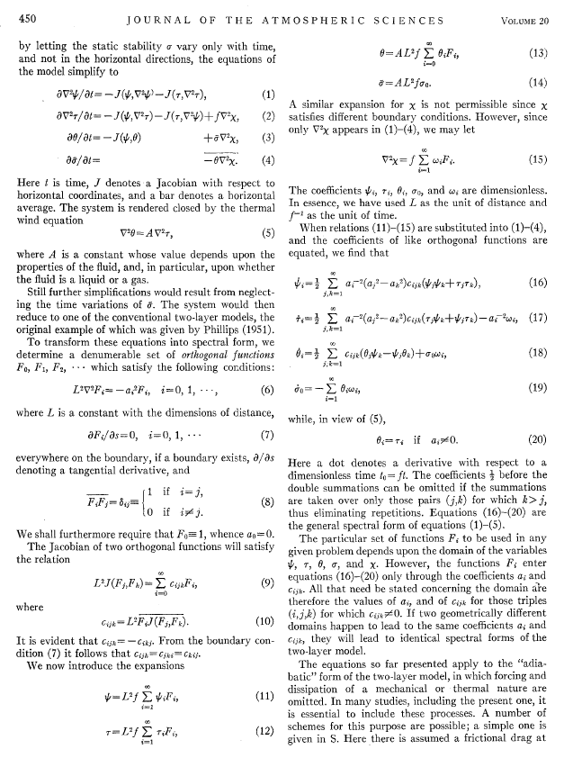
FORMA ESPECTRAL DO MODELO DE DUAS CAMADAS
Derivou-se uma forma espectral geral para um dos modelos de previsão numérica.

Slide 17
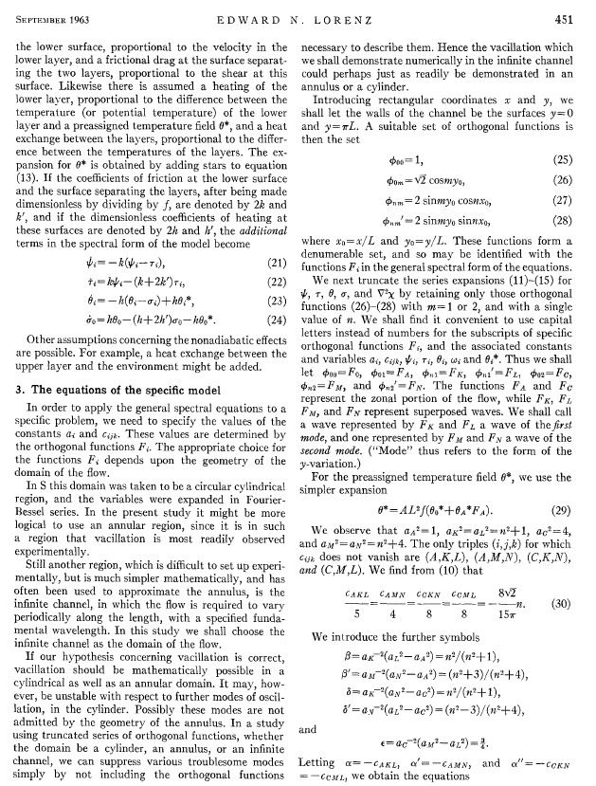
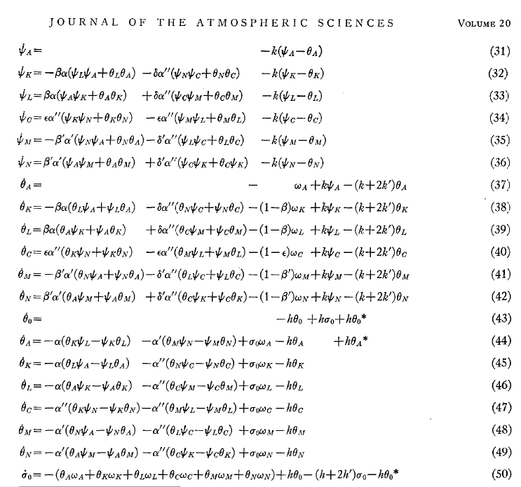
EQUAÇÕES DO MODELO ESPECÍFICO
Aqui, as equações são aplicadas para o problema da vacilação.
20 equações – 6 variáveis são eliminadas
14 equações diferenciais e 14 incógnitas
No restante do artigo, a preocupação é solucionar esse conjunto de equações.

Slide 18
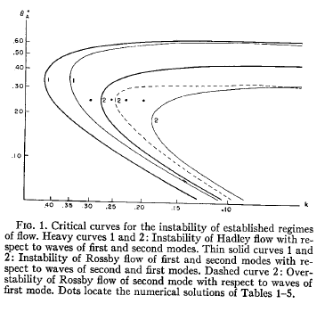
SOLUÇÕES ANALÍTICAS
Foram encontradas soluções analíticas para as circulações de Hadley e para algumas das circulações constantes de Rossby;
K⁻² representa o número de Taylor – fornece uma medida de rotação;
θ_{A}* representa o número de Rossby térmico – fornece uma medida do aquecimento;
Na figura 1, as coordenadas são K⁻² e θ_{A}* em escala logarítmica. A área à direita de cada curva indica a região de instabilidade.

Slide 19
SOLUÇÕES ANALÍTICAS
Observamos que a curva 2 se encontra completamente no lado côncavo da curva 1: não há circulações de Hadley instáveis ​​em relação às ondas do 2º modo que também não são instáveis ​​em relação às ondas do primeiro modo.
A circulação de Rossby de 1º modo diferirá apenas levemente da circulação de Hadley. Se assim for, ela deve ser estável em relação às ondas do segundo modo.
H1º
R1º
H2º
OR2º
R2º

Slide 20
SOLUÇÕES ANALÍTICAS
Entre as duas curvas rotuladas como 1, pode existir uma circulação estável de Rossby de 1º modo. Parece, então, que entre as circulações matematicamente possíveis do primeiro modo, apenas uma pequena porção é realmente estável e seria de esperar que ocorra em um experimento físico.
Circulações de Rossby constantes nas quais as ondas de cada modo se movem juntas sem alterar sua forma serão chamadas circulações de Rossby de modo misto.
H1º
R1º
H2º
OR2º
R2º

Slide 21
SOLUÇÕES ANALÍTICAS
É possível resolver analiticamente todas as circulações de Rossby de modo misto. Se alguma dessas soluções puder ser encontrada, ela poderá ser testada quanto à estabilidade em relação a outras perturbações;

Slide 22
SOLUÇÕES ANALÍTICAS
É possível resolver analiticamente todas as circulações de Rossby de modo misto. Se alguma dessas soluções puder ser encontrada, ela poderá ser testada quanto à estabilidade em relação a outras perturbações;
Se elas forem instáveis para valores de K⁻² e θ_{A}* para os quais as circulações de Rossby mais simples e de Hadley também são instáveis, será comprovada a existência de soluções com pelo menos dois graus de liberdade;

Slide 23
SOLUÇÕES ANALÍTICAS
É possível resolver analiticamente todas as circulações de Rossby de modo misto. Se alguma dessas soluções puder ser encontrada, ela poderá ser testada quanto à estabilidade em relação a outras perturbações;
Se elas forem instáveis para valores de K⁻² e θ_{A}* para os quais as circulações de Rossby mais simples e de Hadley também são instáveis, será comprovada a existência de soluções com pelo menos dois graus de liberdade;
Mesmo neste caso, a existência de soluções estáveis ​​de vacilação não será estabelecida, uma vez que as soluções com exatamente dois graus de liberdade, se existirem, podem ser instáveis ​​em relação a outras perturbações ainda maiores;

Slide 24
SOLUÇÕES ANALÍTICAS
É possível resolver analiticamente todas as circulações de Rossby de modo misto. Se alguma dessas soluções puder ser encontrada, ela poderá ser testada quanto à estabilidade em relação a outras perturbações;
Se elas forem instáveis para valores de K⁻² e θ_{A}* para os quais as circulações de Rossby mais simples e de Hadley também são instáveis, será comprovada a existência de soluções com pelo menos dois graus de liberdade;
Mesmo neste caso, a existência de soluções estáveis ​​de vacilação não será estabelecida, uma vez que as soluções com exatamente dois graus de liberdade, se existirem, podem ser instáveis ​​em relação a outras perturbações ainda maiores;
De qualquer forma, o procedimento é extremamente complicado, envolvendo, entre outras coisas, a avaliação de determinantes da décima quarta ordem. Portanto, a existência de vacilação parece poder ser mais facilmente estabelecida usando procedimentos de integração numérica.

Slide 25
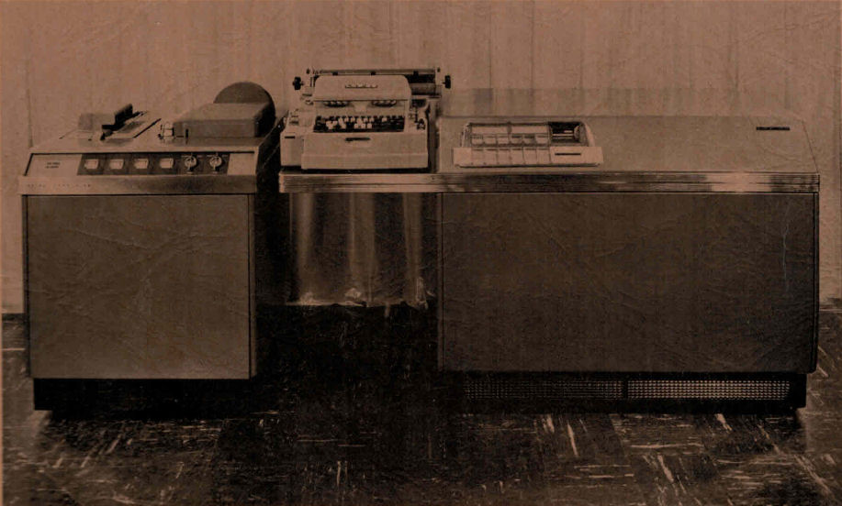
SOLUÇÕES NUMÉRICAS
As equações são equações diferenciais ordinárias, de modo que as aproximações de diferenças finitas são necessárias apenas para representar as derivadas no tempo;
Todas as integrações numéricas foram realizadas em uma máquina de computação eletrônica: Royal McBee LGP-30. Com o programa usado, são necessários cerca de dez segundos para cada iteração.
Fonte: Vintage Computer.net
Notes:
A tabela 2 apresenta a mesma solução da tabela 1, impressa no novo formulário. os valores agora aparecem a cada décima iteração e são divididos em três lugares. valores das últimas sete variáveis ​​foram omitidos. vemos que a circulação de hadley de equilíbrio, que no passo 60 está sendo perturbada pela onda crescente, não se restabelece, mas que, em vez disso, uma circulação irregular constante do primeiro modo é quase estabelecida no passo 100. essa circulação é apenas ligeiramente alterada por etapa 140.
na tabela 3, damos a solução correspondente a uma rotação um pouco mais rápida, com teta novamente = 0,25 ek = 0,25. assim, obtivemos uma solução que exibe o fenômeno da vacilação, neste caso com um período de 70 etapas.
ao longo do ciclo, psic permanece positivo, de modo que o vento oeste mais forte fica sempre ao sul do centro do canal, embora sua latitude flutue. .. portanto, existem duas circulações vacilantes distintas, sendo a escolha entre elas determinada pelas condições iniciais.
para os mesmos valores de theta e k, também existe um par de circulações rossby constantes de modo misto. Uma solução de equilíbrio pode ser estimada calculando-se a média de cada variável na solução vacilante ao longo de um ciclo de vacilação.
essa solução se mostra instável; quando uma aproximação a ela é usada para condições iniciais, ocorrem oscilações crescentes. assim, a vacilação foi possibilitada pela instabilidade das soluções rossby de modo misto.
um ciclo completo de vacilação é então representado por um loop fechado no espaço tridimensional. o diagrama superior direito da figura 2 mostra a projeção de dois desses loops, um para psic> 0 e outro para psic <0, no plano psik0 e psic. as curvas foram construídas a partir dos dados da tabela 3. as estrelas representam soluções estatisticamente estacionárias adicionais (mas instáveis). as estrelas no eixo psik0 representam a circulação hadley e a circulação rossby do primeiro modo, enquanto as estrelas fechadas pelos loops representam as circulações rossby do modo misto. o diagrama superior esquerdo na fig. 2 é um diagrama semelhante para as condições da tabela 2. aqui apenas ocorrem a circulação de hadley e as circulações constantes de rossby; portanto, o diagrama contém estrelas, mas não curvas.
na tabela 4, a rotação foi novamente aumentada, de modo que novamente teta = 0,25, mas k = 0,225. assim, há vacilação com um período de cerca de 120 etapas. essa vacilação é distinta da tabela 3, em que a alteração dos cantos de ...... não altera o clima, isto é, as propriedades estatísticas de uma solução totalmente desenvolvida, mas apenas muda a solução no tempo em etapas. chamaremos a vacilação nesta solução de vacilação simétrica, em oposição à vacilação assimétrica exibida na tabela 3. o ciclo de vacilação da tabela 4 é representado no canto inferior esquerdo da figura 2. aqui há uma única curva fechada em vez de duas rotações. as circulações instáveis ​​de Rossby do modo misto ainda podem ser localizadas.
a fig. 3 mostra a vacilação simétrica como o meteorologista sinóptico examinaria. os mapas do campo de psi são apresentados em intervalos de vinte etapas de tempo 130 ... 230 na tabela 4. as oscilações nas mudanças que acompanham a latitude dos oeste mais fortes são facilmente observadas. A tabela 5 apresenta uma solução final, na qual teta ek = 0,20. desta vez nem a vacilação simétrica nem assimétrica podem ser estabelecidas. o que temos é uma solução com pelo menos três graus de liberdade, no regime R3 +
a excursão pelo espaço de fase, da etapa 100 a 500, é mostrada no diagrama inferior direito na fig.2. a aparente errância sem rumo apresenta um contraste marcante com os simples ciclos de vacilação nos diagramas superior direito e inferior esquerdo.
parece, portanto, que um dado par de valores theta e k pode levar a um dos sete regimes distintos de fluxo: uma circulação de hadley, uma circulação irregular de ondas com ondas do primeiro modo apenas, ambos os modos juntos ou apenas do segundo modo; vacilação assimétrica ou simétrica; ou um fluxo não periódico irregular com pelo menos três graus de liberdade.

Slide 26
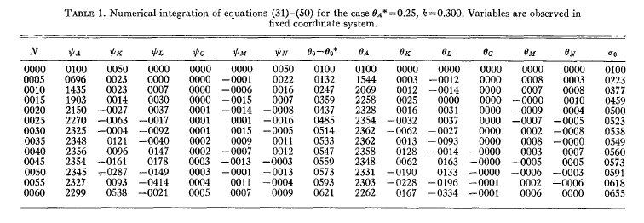
SOLUÇÕES NUMÉRICAS
As equações são equações diferenciais ordinárias, de modo que as aproximações de diferenças finitas são necessárias apenas para representar as derivadas no tempo;
Todas as integrações numéricas foram realizadas em uma máquina de computação eletrônica: Royal McBee LGP-30. Com o programa usado, são necessários cerca de dez segundos para cada iteração.
A tabela 1 apresenta soluções numéricas particulares de equações. Os valores de todas as variáveis ​​aparecem a cada 5 iterações, os valores são impressos em quatro casas decimais e os pontos decimais são omitidos.
Para esta solução, θ_{A}* = 0,25 e k = 0,30. De acordo com a Fig. 1, a circulação de Rossby de 1º modo é estável em relação às ondas de 2º modo.
Notes:
A tabela 2 apresenta a mesma solução da tabela 1, impressa no novo formulário. os valores agora aparecem a cada décima iteração e são divididos em três lugares. valores das últimas sete variáveis ​​foram omitidos. vemos que a circulação de hadley de equilíbrio, que no passo 60 está sendo perturbada pela onda crescente, não se restabelece, mas que, em vez disso, uma circulação irregular constante do primeiro modo é quase estabelecida no passo 100. essa circulação é apenas ligeiramente alterada por etapa 140.
na tabela 3, damos a solução correspondente a uma rotação um pouco mais rápida, com teta novamente = 0,25 ek = 0,25. assim, obtivemos uma solução que exibe o fenômeno da vacilação, neste caso com um período de 70 etapas.
ao longo do ciclo, psic permanece positivo, de modo que o vento oeste mais forte fica sempre ao sul do centro do canal, embora sua latitude flutue. .. portanto, existem duas circulações vacilantes distintas, sendo a escolha entre elas determinada pelas condições iniciais.
para os mesmos valores de theta e k, também existe um par de circulações rossby constantes de modo misto. Uma solução de equilíbrio pode ser estimada calculando-se a média de cada variável na solução vacilante ao longo de um ciclo de vacilação.
essa solução se mostra instável; quando uma aproximação a ela é usada para condições iniciais, ocorrem oscilações crescentes. assim, a vacilação foi possibilitada pela instabilidade das soluções rossby de modo misto.
um ciclo completo de vacilação é então representado por um loop fechado no espaço tridimensional. o diagrama superior direito da figura 2 mostra a projeção de dois desses loops, um para psic> 0 e outro para psic <0, no plano psik0 e psic. as curvas foram construídas a partir dos dados da tabela 3. as estrelas representam soluções estatisticamente estacionárias adicionais (mas instáveis). as estrelas no eixo psik0 representam a circulação hadley e a circulação rossby do primeiro modo, enquanto as estrelas fechadas pelos loops representam as circulações rossby do modo misto. o diagrama superior esquerdo na fig. 2 é um diagrama semelhante para as condições da tabela 2. aqui apenas ocorrem a circulação de hadley e as circulações constantes de rossby; portanto, o diagrama contém estrelas, mas não curvas.
na tabela 4, a rotação foi novamente aumentada, de modo que novamente teta = 0,25, mas k = 0,225. assim, há vacilação com um período de cerca de 120 etapas. essa vacilação é distinta da tabela 3, em que a alteração dos cantos de ...... não altera o clima, isto é, as propriedades estatísticas de uma solução totalmente desenvolvida, mas apenas muda a solução no tempo em etapas. chamaremos a vacilação nesta solução de vacilação simétrica, em oposição à vacilação assimétrica exibida na tabela 3. o ciclo de vacilação da tabela 4 é representado no canto inferior esquerdo da figura 2. aqui há uma única curva fechada em vez de duas rotações. as circulações instáveis ​​de Rossby do modo misto ainda podem ser localizadas.
a fig. 3 mostra a vacilação simétrica como o meteorologista sinóptico examinaria. os mapas do campo de psi são apresentados em intervalos de vinte etapas de tempo 130 ... 230 na tabela 4. as oscilações nas mudanças que acompanham a latitude dos oeste mais fortes são facilmente observadas. A tabela 5 apresenta uma solução final, na qual teta ek = 0,20. desta vez nem a vacilação simétrica nem assimétrica podem ser estabelecidas. o que temos é uma solução com pelo menos três graus de liberdade, no regime R3 +
a excursão pelo espaço de fase, da etapa 100 a 500, é mostrada no diagrama inferior direito na fig.2. a aparente errância sem rumo apresenta um contraste marcante com os simples ciclos de vacilação nos diagramas superior direito e inferior esquerdo.
parece, portanto, que um dado par de valores theta e k pode levar a um dos sete regimes distintos de fluxo: uma circulação de hadley, uma circulação irregular de ondas com ondas do primeiro modo apenas, ambos os modos juntos ou apenas do segundo modo; vacilação assimétrica ou simétrica; ou um fluxo não periódico irregular com pelo menos três graus de liberdade.

Slide 27
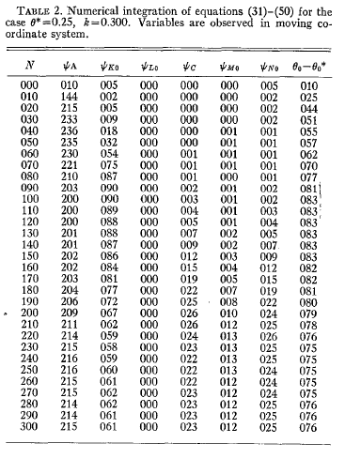
SOLUÇÕES NUMÉRICAS
A tabela 2 apresenta a mesma solução da tabela 1, impressa no novo formulário. Os valores agora aparecem a cada dez iterações e são divididos em três casas.
Notes:
ao longo do ciclo, psic permanece positivo, de modo que o vento oeste mais forte fica sempre ao sul do centro do canal, embora sua latitude flutue. .. portanto, existem duas circulações vacilantes distintas, sendo a escolha entre elas determinada pelas condições iniciais.
para os mesmos valores de theta e k, também existe um par de circulações rossby constantes de modo misto. Uma solução de equilíbrio pode ser estimada calculando-se a média de cada variável na solução vacilante ao longo de um ciclo de vacilação.
essa solução se mostra instável; quando uma aproximação a ela é usada para condições iniciais, ocorrem oscilações crescentes. assim, a vacilação foi possibilitada pela instabilidade das soluções rossby de modo misto.
um ciclo completo de vacilação é então representado por um loop fechado no espaço tridimensional. o diagrama superior direito da figura 2 mostra a projeção de dois desses loops, um para psic> 0 e outro para psic <0, no plano psik0 e psic. as curvas foram construídas a partir dos dados da tabela 3. as estrelas representam soluções estatisticamente estacionárias adicionais (mas instáveis). as estrelas no eixo psik0 representam a circulação hadley e a circulação rossby do primeiro modo, enquanto as estrelas fechadas pelos loops representam as circulações rossby do modo misto. o diagrama superior esquerdo na fig. 2 é um diagrama semelhante para as condições da tabela 2. aqui apenas ocorrem a circulação de hadley e as circulações constantes de rossby; portanto, o diagrama contém estrelas, mas não curvas.
na tabela 4, a rotação foi novamente aumentada, de modo que novamente teta = 0,25, mas k = 0,225. assim, há vacilação com um período de cerca de 120 etapas. essa vacilação é distinta da tabela 3, em que a alteração dos cantos de ...... não altera o clima, isto é, as propriedades estatísticas de uma solução totalmente desenvolvida, mas apenas muda a solução no tempo em etapas. chamaremos a vacilação nesta solução de vacilação simétrica, em oposição à vacilação assimétrica exibida na tabela 3. o ciclo de vacilação da tabela 4 é representado no canto inferior esquerdo da figura 2. aqui há uma única curva fechada em vez de duas rotações. as circulações instáveis ​​de Rossby do modo misto ainda podem ser localizadas.
a fig. 3 mostra a vacilação simétrica como o meteorologista sinóptico examinaria. os mapas do campo de psi são apresentados em intervalos de vinte etapas de tempo 130 ... 230 na tabela 4. as oscilações nas mudanças que acompanham a latitude dos oeste mais fortes são facilmente observadas. A tabela 5 apresenta uma solução final, na qual teta ek = 0,20. desta vez nem a vacilação simétrica nem assimétrica podem ser estabelecidas. o que temos é uma solução com pelo menos três graus de liberdade, no regime R3 +
a excursão pelo espaço de fase, da etapa 100 a 500, é mostrada no diagrama inferior direito na fig.2. a aparente errância sem rumo apresenta um contraste marcante com os simples ciclos de vacilação nos diagramas superior direito e inferior esquerdo.
parece, portanto, que um dado par de valores theta e k pode levar a um dos sete regimes distintos de fluxo: uma circulação de hadley, uma circulação irregular de ondas com ondas do primeiro modo apenas, ambos os modos juntos ou apenas do segundo modo; vacilação assimétrica ou simétrica; ou um fluxo não periódico irregular com pelo menos três graus de liberdade.

Slide 28
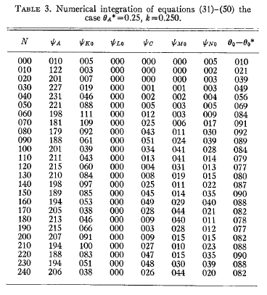
SOLUÇÕES NUMÉRICAS
A tabela 2 apresenta a mesma solução da tabela 1, impressa no novo formulário. Os valores agora aparecem a cada dez iterações e são divididos em três casas.
Na tabela 3 tem-se a solução correspondente a uma rotação um pouco mais rápida, obtendo uma solução que exibe o fenômeno da vacilação, neste caso com um período de 70 etapas.
Notes:
ao longo do ciclo, psic permanece positivo, de modo que o vento oeste mais forte fica sempre ao sul do centro do canal, embora sua latitude flutue. .. portanto, existem duas circulações vacilantes distintas, sendo a escolha entre elas determinada pelas condições iniciais.
para os mesmos valores de theta e k, também existe um par de circulações rossby constantes de modo misto. Uma solução de equilíbrio pode ser estimada calculando-se a média de cada variável na solução vacilante ao longo de um ciclo de vacilação.
essa solução se mostra instável; quando uma aproximação a ela é usada para condições iniciais, ocorrem oscilações crescentes. assim, a vacilação foi possibilitada pela instabilidade das soluções rossby de modo misto.
um ciclo completo de vacilação é então representado por um loop fechado no espaço tridimensional. o diagrama superior direito da figura 2 mostra a projeção de dois desses loops, um para psic> 0 e outro para psic <0, no plano psik0 e psic. as curvas foram construídas a partir dos dados da tabela 3. as estrelas representam soluções estatisticamente estacionárias adicionais (mas instáveis). as estrelas no eixo psik0 representam a circulação hadley e a circulação rossby do primeiro modo, enquanto as estrelas fechadas pelos loops representam as circulações rossby do modo misto. o diagrama superior esquerdo na fig. 2 é um diagrama semelhante para as condições da tabela 2. aqui apenas ocorrem a circulação de hadley e as circulações constantes de rossby; portanto, o diagrama contém estrelas, mas não curvas.
na tabela 4, a rotação foi novamente aumentada, de modo que novamente teta = 0,25, mas k = 0,225. assim, há vacilação com um período de cerca de 120 etapas. essa vacilação é distinta da tabela 3, em que a alteração dos cantos de ...... não altera o clima, isto é, as propriedades estatísticas de uma solução totalmente desenvolvida, mas apenas muda a solução no tempo em etapas. chamaremos a vacilação nesta solução de vacilação simétrica, em oposição à vacilação assimétrica exibida na tabela 3. o ciclo de vacilação da tabela 4 é representado no canto inferior esquerdo da figura 2. aqui há uma única curva fechada em vez de duas rotações. as circulações instáveis ​​de Rossby do modo misto ainda podem ser localizadas.
a fig. 3 mostra a vacilação simétrica como o meteorologista sinóptico examinaria. os mapas do campo de psi são apresentados em intervalos de vinte etapas de tempo 130 ... 230 na tabela 4. as oscilações nas mudanças que acompanham a latitude dos oeste mais fortes são facilmente observadas. A tabela 5 apresenta uma solução final, na qual teta ek = 0,20. desta vez nem a vacilação simétrica nem assimétrica podem ser estabelecidas. o que temos é uma solução com pelo menos três graus de liberdade, no regime R3 +
a excursão pelo espaço de fase, da etapa 100 a 500, é mostrada no diagrama inferior direito na fig.2. a aparente errância sem rumo apresenta um contraste marcante com os simples ciclos de vacilação nos diagramas superior direito e inferior esquerdo.
parece, portanto, que um dado par de valores theta e k pode levar a um dos sete regimes distintos de fluxo: uma circulação de hadley, uma circulação irregular de ondas com ondas do primeiro modo apenas, ambos os modos juntos ou apenas do segundo modo; vacilação assimétrica ou simétrica; ou um fluxo não periódico irregular com pelo menos três graus de liberdade.

Slide 29
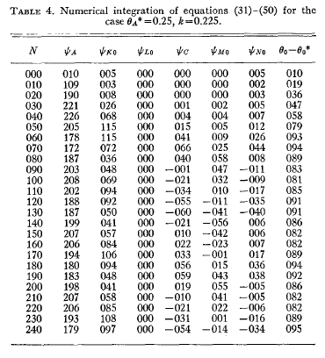
SOLUÇÕES NUMÉRICAS
Na tabela 4, a rotação foi novamente aumentada. Assim, há vacilação com um período de cerca de 120 etapas. Essa vacilação é distinta da tabela 3 e portanto a chamaremos de vacilação simétrica, em oposição à vacilação assimétrica exibida na tabela 3.
Notes:
ao longo do ciclo, psic permanece positivo, de modo que o vento oeste mais forte fica sempre ao sul do centro do canal, embora sua latitude flutue. .. portanto, existem duas circulações vacilantes distintas, sendo a escolha entre elas determinada pelas condições iniciais.
para os mesmos valores de theta e k, também existe um par de circulações rossby constantes de modo misto. Uma solução de equilíbrio pode ser estimada calculando-se a média de cada variável na solução vacilante ao longo de um ciclo de vacilação.
essa solução se mostra instável; quando uma aproximação a ela é usada para condições iniciais, ocorrem oscilações crescentes. assim, a vacilação foi possibilitada pela instabilidade das soluções rossby de modo misto.
um ciclo completo de vacilação é então representado por um loop fechado no espaço tridimensional. o diagrama superior direito da figura 2 mostra a projeção de dois desses loops, um para psic> 0 e outro para psic <0, no plano psik0 e psic. as curvas foram construídas a partir dos dados da tabela 3. as estrelas representam soluções estatisticamente estacionárias adicionais (mas instáveis). as estrelas no eixo psik0 representam a circulação hadley e a circulação rossby do primeiro modo, enquanto as estrelas fechadas pelos loops representam as circulações rossby do modo misto. o diagrama superior esquerdo na fig. 2 é um diagrama semelhante para as condições da tabela 2. aqui apenas ocorrem a circulação de hadley e as circulações constantes de rossby; portanto, o diagrama contém estrelas, mas não curvas.
o ciclo de vacilação da tabela 4 é representado no canto inferior esquerdo da figura 2. aqui há uma única curva fechada em vez de duas rotações. as circulações instáveis ​​de Rossby do modo misto ainda podem ser localizadas.
a fig. 3 mostra a vacilação simétrica como o meteorologista sinóptico examinaria. os mapas do campo de psi são apresentados em intervalos de vinte etapas de tempo 130 ... 230 na tabela 4. as oscilações nas mudanças que acompanham a latitude dos oeste mais fortes são facilmente observadas.
a excursão pelo espaço de fase, da etapa 100 a 500, é mostrada no diagrama inferior direito na fig.2. a aparente errância sem rumo apresenta um contraste marcante com os simples ciclos de vacilação nos diagramas superior direito e inferior esquerdo.
parece, portanto, que um dado par de valores theta e k pode levar a um dos sete regimes distintos de fluxo: uma circulação de hadley, uma circulação irregular de ondas com ondas do primeiro modo apenas, ambos os modos juntos ou apenas do segundo modo; vacilação assimétrica ou simétrica; ou um fluxo não periódico irregular com pelo menos três graus de liberdade.

Slide 30
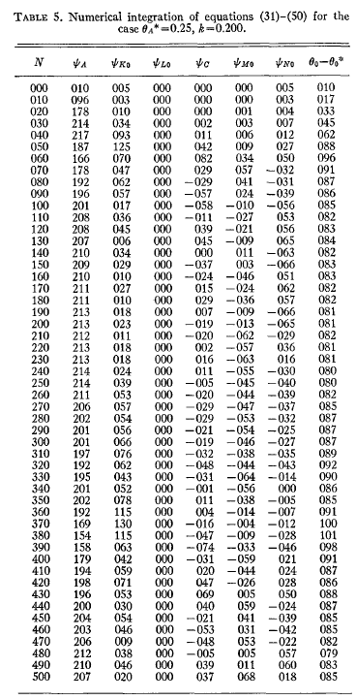
SOLUÇÕES NUMÉRICAS
A tabela 5 apresenta uma solução final. Desta vez nem a vacilação simétrica nem assimétrica podem ser estabelecidas. O que temos é uma solução com pelo menos três graus de liberdade, no regime R3+.
Na tabela 4, a rotação foi novamente aumentada. Assim, há vacilação com um período de cerca de 120 etapas. Essa vacilação é distinta da tabela 3 e portanto a chamaremos de vacilação simétrica, em oposição à vacilação assimétrica exibida na tabela 3.
Notes:
ao longo do ciclo, psic permanece positivo, de modo que o vento oeste mais forte fica sempre ao sul do centro do canal, embora sua latitude flutue. .. portanto, existem duas circulações vacilantes distintas, sendo a escolha entre elas determinada pelas condições iniciais.
para os mesmos valores de theta e k, também existe um par de circulações rossby constantes de modo misto. Uma solução de equilíbrio pode ser estimada calculando-se a média de cada variável na solução vacilante ao longo de um ciclo de vacilação.
essa solução se mostra instável; quando uma aproximação a ela é usada para condições iniciais, ocorrem oscilações crescentes. assim, a vacilação foi possibilitada pela instabilidade das soluções rossby de modo misto.
um ciclo completo de vacilação é então representado por um loop fechado no espaço tridimensional. o diagrama superior direito da figura 2 mostra a projeção de dois desses loops, um para psic> 0 e outro para psic <0, no plano psik0 e psic. as curvas foram construídas a partir dos dados da tabela 3. as estrelas representam soluções estatisticamente estacionárias adicionais (mas instáveis). as estrelas no eixo psik0 representam a circulação hadley e a circulação rossby do primeiro modo, enquanto as estrelas fechadas pelos loops representam as circulações rossby do modo misto. o diagrama superior esquerdo na fig. 2 é um diagrama semelhante para as condições da tabela 2. aqui apenas ocorrem a circulação de hadley e as circulações constantes de rossby; portanto, o diagrama contém estrelas, mas não curvas.
o ciclo de vacilação da tabela 4 é representado no canto inferior esquerdo da figura 2. aqui há uma única curva fechada em vez de duas rotações. as circulações instáveis ​​de Rossby do modo misto ainda podem ser localizadas.
a fig. 3 mostra a vacilação simétrica como o meteorologista sinóptico examinaria. os mapas do campo de psi são apresentados em intervalos de vinte etapas de tempo 130 ... 230 na tabela 4. as oscilações nas mudanças que acompanham a latitude dos oeste mais fortes são facilmente observadas.
a excursão pelo espaço de fase, da etapa 100 a 500, é mostrada no diagrama inferior direito na fig.2. a aparente errância sem rumo apresenta um contraste marcante com os simples ciclos de vacilação nos diagramas superior direito e inferior esquerdo.
parece, portanto, que um dado par de valores theta e k pode levar a um dos sete regimes distintos de fluxo: uma circulação de hadley, uma circulação irregular de ondas com ondas do primeiro modo apenas, ambos os modos juntos ou apenas do segundo modo; vacilação assimétrica ou simétrica; ou um fluxo não periódico irregular com pelo menos três graus de liberdade.

Slide 31
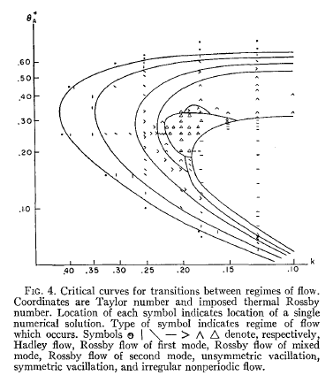
SOLUÇÕES NUMÉRICAS
Hadley
I Rossby 1º
\ Rossby misto
Rossby 2º
> Vacilação assimétrica
^ Vacilação simétrica
Δ Fluxo irregular não-periódico

Slide 32
SOLUÇÕES NUMÉRICAS
Quanto mais próximo se estiver de uma curva crítica, mais tempo poderá ser necessário fazer a integração e identificar o regime com razoável certeza;

Slide 33
SOLUÇÕES NUMÉRICAS
Resultados principais da Fig. 4:
Regimes de fluxo resultantes de vários valores do número de Rossby θ_{A}* (medida de aquecimento) e de números de Taylor K⁻² (medida de rotação) suficientemente baixos levam a uma circulação de Hadley estável (R0);

Slide 34
SOLUÇÕES NUMÉRICAS
Resultados principais da Fig. 4:
Regimes de fluxo resultantes de vários valores do número de Rossby θ_{A}* (medida de aquecimento) e de números de Taylor K⁻² (medida de rotação) suficientemente baixos levam a uma circulação de Hadley estável (R0);
Se θ_{A}* não for muito grande, essa circulação de Hadley se torna instável à medida que K⁻² aumenta, e uma circulação de Rossby constante (R1 |) de 1ºmodo se desenvolve.

Slide 35
SOLUÇÕES NUMÉRICAS
Resultados principais da Fig. 4:
Regimes de fluxo resultantes de vários valores do número de Rossby θ_{A}* (medida de aquecimento) e de números de Taylor K⁻² (medida de rotação) suficientemente baixos levam a uma circulação de Hadley estável (R0);
Se θ_{A}* não for muito grande, essa circulação de Hadley se torna instável à medida que K⁻² aumenta, e uma circulação de Rossby constante (R1 |) de 1ºmodo se desenvolve.
À medida que K⁻² é aumentado ainda mais, surge uma circulação de Rossby constante com ondas mistas (\);

Slide 36
SOLUÇÕES NUMÉRICAS
Resultados principais da Fig. 4:
Regimes de fluxo resultantes de vários valores do número de Rossby θ_{A}* (medida de aquecimento) e de números de Taylor K⁻² (medida de rotação) suficientemente baixos levam a uma circulação de Hadley estável (R0);
Se θ_{A}* não for muito grande, essa circulação de Hadley se torna instável à medida que K⁻² aumenta, e uma circulação de Rossby constante (R1 |) de 1ºmodo se desenvolve.
À medida que K⁻² é aumentado ainda mais, surge uma circulação de Rossby constante com ondas mistas (\);
Se K⁻² for ainda mais alto, essa circulação também se torna instável e uma circulação vacilante (R2 > e ^) aparece.

Slide 37
SOLUÇÕES NUMÉRICAS
Os regimes Hadley e os regimes Rossby de 1º modo (٠ e |) e de 2º modo (-) estão de acordo com a Figura 1;
Como sugerido na seção anterior, a circulação de Rossby de 1ºmodo (|) é limitada à direita pela circulação de Rossby do modo misto (\).
A circulação de Rossby de 2º modo (-) é, no entanto, limitada em parte por vacilações simétricas (^) e fluxo irregular (Δ).

Slide 38
SOLUÇÕES NUMÉRICAS
Talvez a característica mais notável da Fig. 4 seja o grande número de mudanças de regime que podem ocorrer quando o número de Rossby térmico e o número de Taylor variam em uma faixa bastante pequena;
A existência de tantos regimes sugere algumas das dificuldades que se pode encontrar na tentativa de deduzir o clima, ou as propriedades estatísticas do fluxo, diretamente das equações que governam, sem recorrer à integração numérica.

Slide 39
CONSIDERAÇÕES FINAIS
Soluções analíticas podem ser obtidas para o fluxo nos regimes R0 e R1, mas soluções que representam os padrões de fluxo mais complicados são melhor obtidas por integrações numéricas;

Slide 40
CONSIDERAÇÕES FINAIS
Soluções analíticas podem ser obtidas para o fluxo nos regimes R0 e R1, mas soluções que representam os padrões de fluxo mais complicados são melhor obtidas por integrações numéricas;
Para um determinado θ_{A}* imposto, o fluxo se torna mais complicado à medida que o número de Taylor aumenta. As exceções ocorrem com números de Taylor muito altos, onde as equações se tornam irreais por causa do truncamento.

Slide 41
CONSIDERAÇÕES FINAIS
Soluções analíticas podem ser obtidas para o fluxo nos regimes R0 e R1, mas soluções que representam os padrões de fluxo mais complicados são melhor obtidas por integrações numéricas;
Para um determinado θ_{A}* imposto, o fluxo se torna mais complicado à medida que o número de Taylor aumenta. As exceções ocorrem com números de Taylor muito altos, onde as equações se tornam irreais por causa do truncamento.
Em um modelo que admite muitos modos de oscilação, parece provável que o regime de fluxo continue a se tornar mais complicado, à medida que a taxa de rotação aumenta continuamente. Neste caso, o aparecimento inicial da vacilação, à medida que o número de Taylor aumenta pode ser atribuído à instabilidade do fluxo constante de Rossby.

Slide 42
CONSIDERAÇÕES FINAIS
Soluções analíticas podem ser obtidas para o fluxo nos regimes R0 e R1, mas soluções que representam os padrões de fluxo mais complicados são melhor obtidas por integrações numéricas;
Para um determinado θ_{A}* imposto, o fluxo se torna mais complicado à medida que o número de Taylor aumenta. As exceções ocorrem com números de Taylor muito altos, onde as equações se tornam irreais por causa do truncamento.
Em um modelo que admite muitos modos de oscilação, parece provável que o regime de fluxo continue a se tornar mais complicado, à medida que a taxa de rotação aumenta continuamente. Neste caso, o aparecimento inicial da vacilação, à medida que o número de Taylor aumenta pode ser atribuído à instabilidade do fluxo constante de Rossby.
Se nossa hipótese estiver correta, o desaparecimento da vacilação, à medida que o número de Taylor aumenta ainda mais, pode ser atribuído à instabilidade do próprio movimento vacilante em relação a outros modos de oscilação.

Slide 43
OBRIGADA PELA ATENÇÃO!

